Slide 1


Programación II Desarrollo en Java
Clase N° 8.
La clase Enum.

Slide 2
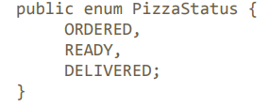
La clase “enum”.
La palabra reservada “enum” representa un tipo especial de clase que siempre extiende de java.lang.Enum y en la cual se restringe los posibles valores que puede tomar una variable.
Ejemplo de clase “enum”:

Slide 3

Ventajas del uso de la clase Enum:
Al restringir los posibles valores que puede tomar una variable…
Documenta por adelantado la lista de valores aceptados.
Hace el código más legible.
Ayuda a reducir los errores en el código.
Permite verificación en tiempo de compilación.
Permite algunos usos especiales interesantes.
Evita el comportamiento inesperado si es que se reciben valores no válidos.

Slide 4
Uso de la clase Enum:
Por convención, los nombres de los valores que puede tomar se escriben en letras mayúsculas para recordarnos que son valores fijos (que en cierto modo podemos ver como constantes).
Una vez declarado el tipo enumerado, todavía no existen variables hasta que no las creemos explícitamente:

Slide 5
Uso de la clase Enum, continuación:
Un tipo enumerado puede ser declarado dentro o fuera de una clase, pero no dentro de un método.
Por tanto, no podemos declarar un enum dentro de un método main; si lo hacemos, nos saltará el error de compilación “enum types must not be local” (los tipos enumerados no deben ser locales a un método).
=> Declararemos un tipo enumerado como una clase aparte o dentro de otra, pero fuera de cualquier método o constructor

Slide 6
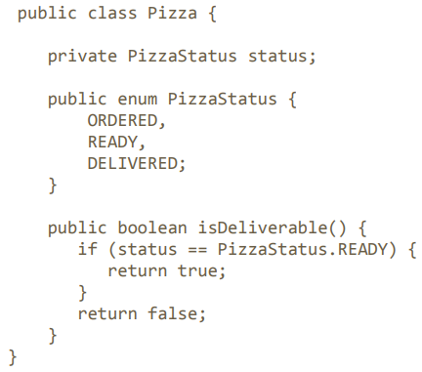
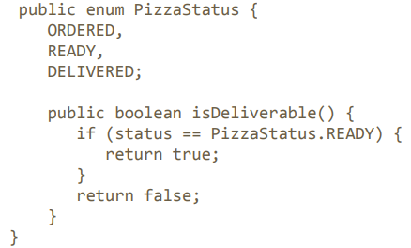
Ejemplo de uso de enum declarado dentro de una clase
Ejemplo de uso de enum como una clase aparte

Slide 7
Uso de la clase Enum, continuación:
Se dispone automáticamente de métodos especiales, como por ejemplo el método values(), que el compilador agrega automáticamente cuando se crea un enum.
Este método devuelve un array conteniendo todos los valores del enumerado en el orden en que son declarados.
Un tipo enumerado puede añadir campos constantes al objeto enumerado y recuperar esos campos.
Para ello se usa un constructor especial para tipos enumerados.

Slide 8
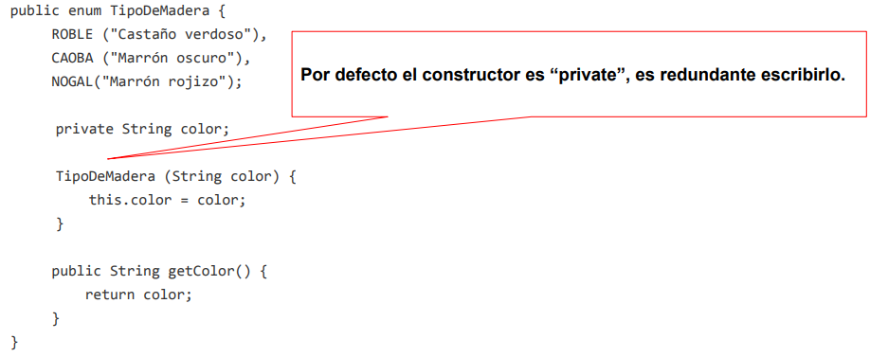
Ejemplo de uso de enum con constructor

Slide 9
Uso de la clase Enum, operador ==:
Usando el tipo enum nos aseguramos que sólo exista una instancia de la constante en la JVM, por lo tanto se puede usar el operador “==” para comparar dos variables del mismo tipo enum.
Seguridad en tiempo de ejecución:
En la opción 1) si el status de pizza es null, obtendremos una excepción del tipo NullPointerException. No así en la opción 2)

